Slide 1
Евразийский национальный университет имени Л.Н.Гумилёва
Транспортно-энергетический факультет
Кафедра «Организация перевозок, движения и эксплуатация транспорта»
Астана 2022 г.

Slide 2
Дисциплина: Эксплуатация автомобильных дорог
Лекция №5. Взаимосвязь эксплуатационных свойств дороги с тормозной динамичностью автомобиля
Астана 2022 г.

Slide 3
План:
Тормозная сила;
Тормозной путь;
Занос автомобиля.

Slide 4
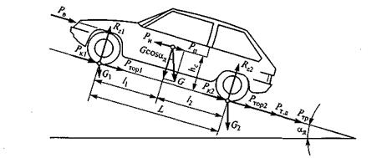
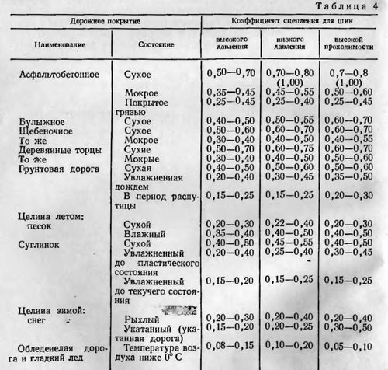
Тормозная сила
При торможении элементарные силы трения, распределенные по поверхности фрикционных накладок, создают результирующий момент трения, т.е. тормозной момент М_{тор}, направленный в сторону, противоположную вращению колеса. Между колесом и дорогой возникает тормозная сила Р_{тор}.
Максимальная тормозная сила Р_{тор} _{max} равна силе сцепления шины с дорогой[от φ=0,1 (при гололеде), до φ=1,0 (шины с высокой проходимостью)]. Современные автомобили имеют тормозные механизмы на всех колесах. У двухосного автомобиля максимальная тормозная сила, Н,

Slide 5
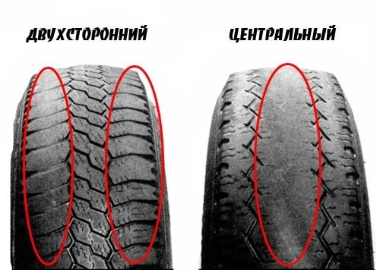
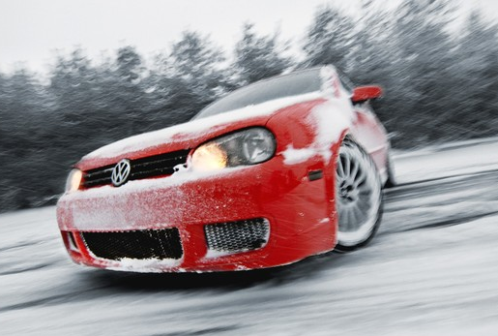
Если тормозящее колесо не проскальзывает по поверхности дороги, то кинетическая энергия автомобиля переходит в работу трения тормозного механизма и частично в работу сил естественных сопротивлений. При интенсивном торможении колесо может быть заблокировано тормозным механизмом. В этом случае оно скользит по дороге юзом и работа трением происходит между шиной и опорной поверхностью.
А)
Б)
Виды износа шин:
А)Двухсторонний износ шин;
Б) Центральный износ шин
По мере увеличения интенсивности торможения растут затраты энергии на проскальзывание шин. Вследствие этого увеличивается их износ. Особенно велик износ шин при блокировке колес на дорогах с твердым покрытием и при высоких скоростях скольжения.
Занос при плохих погодных условиях

Slide 6
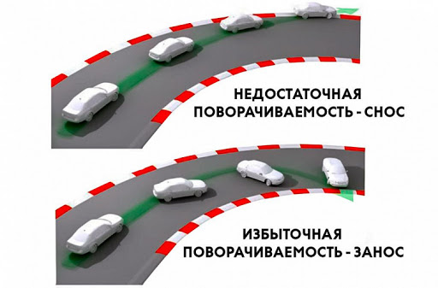
Торможение с блокировкой колес нежелательно и по условиям безопасности движения:
Во-первых, на заблокированном колесе тормозная сила значительно меньше, чем при торможении на грани блокировки.
Во-вторых, при скольжении шин по дороге автомобиль теряет управляемость и устойчивость.

Slide 7
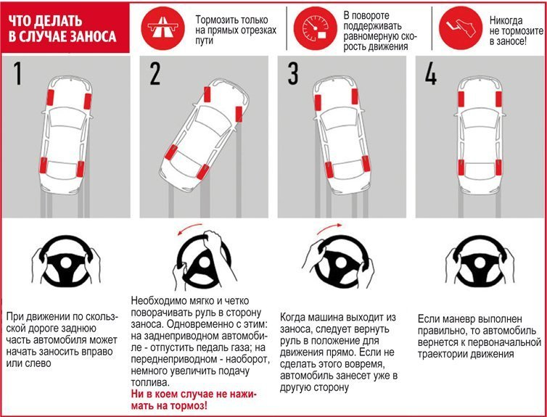

Slide 8
Р_{тор} _{max} = Р_{тор1}+ Р_{тор2} = φ_{x} (R_{z1} + R_{z2}) = φ_{x} G.
Силы, действующие на автомобиль при торможении на подъеме и другие параметры расчетной схемы показаны на рисунке, это такие как
Р_{в} – сила сопротивления воздуха;
Р_{и} – приведенная сила инерции;
Р_{п} – сила сопротивления подъему;
Р_{к1}, Р_{к2} – силы, учитывающие потери энергии в шинах ведущих колес;
Р_{т.д.} – сила трения в двигателе, приведенная к ведущим колесам;
G – вес автомобиля;
Р_{тор1}, Р_{тор2} – тормозные силы колес переднего и заднего мостов;
Р_{тр} – потери на трение в трансмиссии;
α_{д} – угол, характеризующий крутизну подъема дороги;
L – база автомобиля
Проецируя все силы, действующие на автомобиль при торможении, на плоскость дороги, получим в общем виде уравнение движения автомобиля при торможении на подъеме:
Р_{тор1} + Р_{тор2}+ Р_{к1} + Р_{к2} + Р_{п} + Р_{в} + Р_{т.д.} + Р_{г} – Р_{и} = = Р_{тор}+ Р_{д} + Р_{в} + Р_{т.д} .+ Р_{и} – Р_{п} = 0,
где
Р_{тор}= Р_{тор1} + Р_{тор2};
Р_{д} = Р_{к1} + Р_{к2} + Р_{п} – сила сопротивления дороги;
Р_{т.д.} – сила трения в двигателе, приведенная к ведущим колесам.

Slide 9
Замедление при торможении автомобиля
Замедление при торможении определяют по формуле
а_{з} = (Р_{тор} + Р_{д} + Р_{в} + Р_{и})/( δ_{вр}m).
Если тормозные силы на всех колесах достигли значения сил сцепления, то, пренебрегая силами Р_{в} и Р_{и}
a_{з} = [(φ_{х} + ψ) / δ_{вр}] g .
Коэффициент φ_{х} обычно значительно больше коэффициента ψ, поэтому в случае полного торможения автомобиля величиной ψ в выражении можно пренебречь. Тогда
a_{з} = φ_{х} g /δ_{вр} ≈ φ_{х} g .
Если во время торможения коэффициент φ_{х} не изменяется, то замедление а_{з} не зависит от скорости автомобиля.

Slide 10
Время торможения
Остановочное время (общее время торможения) – это время от момента обнаружения водителем опасности до полной остановки автомобиля. Общее время торможения включает в себя несколько отрезков:
1) время реакции водителя t_{р} – время, в течение которого водитель принимает решение о торможении и переносит ногу с педали подачи топлива на педаль рабочей тормозной системы (в зависимости от его индивидуальных особенностей и квалификации составляет 0,4...1,5 с);
2) время срабатывания тормозного привода t_{пр} – время от начала нажатия на тормозную педаль до начала замедления, т.е. время на перемещение всех подвижных деталей тормозного привода (в зависимости от типа тормозного привода и его технического состояния составляет 0,2...0,4 с для гидропривода, 0,6...0,8 с для пневмопривода и 1...2 с для автопоезда с пневмоприводом тормозов);
3) время t_{у}, в течение которого замедление увеличивается от нуля (начало действия тормозного механизма) до максимального значения (зависит от интенсивности торможения, нагрузки на автомобиль, типа и состояния дорожного покрытия и тормозного механизма);
4) время торможения с максимальной интенсивностью t_{тор}. Определяют по формуле
t_{тор} = υ/a_{з} _{max} – 0,5t_{у} .
В течение времени t_{р} + t_{пр} автомобиль движется равномерно со скоростью υ, в период t_{y} – замедленно, а в течение времени t_{тор} – замедленно до полной остановки.
Графическое представление о времени торможения, изменении скорости, замедлении и остановке автомобиля дает тормозная диаграмма.
Чтобы определить остановочное время t_{о}, необходимое для остановки автомобиля с момента возникновения опасности, нужно суммировать все названные выше отрезки времени:
t_{о} = t_{р} + t_{пр}+ t_{у}+ t_{тор} = t_{р} + t_{пр}+ 0,5t_{у}+ υ/a_{з} _{max} = t_{сум}+ υ/a_{з} _{max},
где t_{сум} = t_{р} + t_{пр}+ 0,5t_{у}.
Если тормозные силы на всех колесах автомобиля одновременно достигают значения сил сцепления, то, принимая коэффициент δ_{вр} = 1, получим
t_{о} = t_{сум}+ υ/(φ_{х} g).

Slide 11
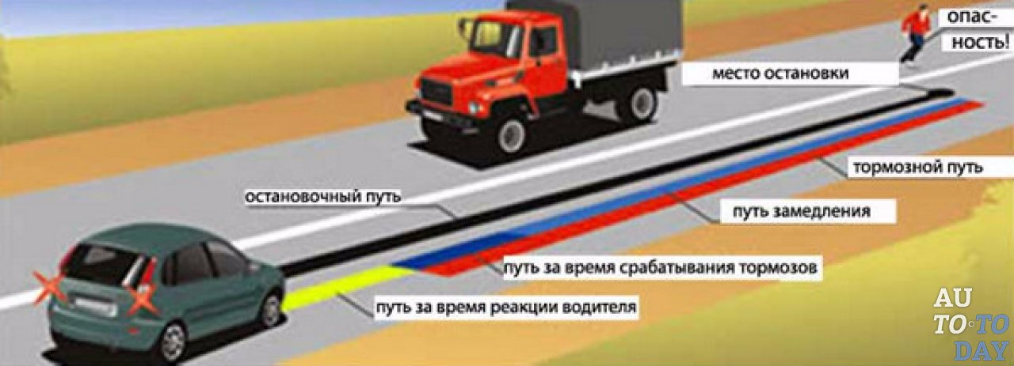
Тормозной путь
Тормозной путь – это расстояние, которое автомобиль проходит за время торможения t_{тор} с максимальной эффективностью. Этот параметр определяют, используя кривую t_{тор} = f(υ) и считая, что в каждом интервале скоростей автомобиль движется равнозамедленно. Примерный вид графика зависимости пути S_{тор} от скорости с учетом сил Р_{к}, Р_{в}, Р_{т} и без учета этих сил показан на рис. 2.18, а.
Остановочный путь условно можно разделить на несколько отрезков, соответствующих отрезкам времени t_{р}, t_{пр}, t_{у}, t_{тор}:
S_{о} = S_{р} + S_{пр}+ S_{у}+ S_{тор} .
Путь, пройденный автомобилем за время t_{р} + t_{пр} движения с постоянной скоростью υ, определяют так:
S_{р} + S_{пр} =υ (t_{р} + t_{пр}) .
Принимая, что при уменьшении скорости от υ до υ' автомобиль движется с постоянным замедлением а_{ср} = 0,5 а_{з mах}, получим путь, пройденный автомобилем за это время:
ΔS_{у} = [υ²– (υ')²] / а_{з mах} .

Slide 12
Тормозной путь при уменьшении скорости от υ'до нуля во время экстренного торможения
S_{тор} = (υ')² / (2а_{з mах})
Если тормозные силы на всех колесах автомобиля одновременно достигли значений сил сцепления, то тормозной путь автомобиля
S_{тор} = υ² / (2φ_{х} g).
Тормозной путь прямо пропорционален квадрату скорости автомобиля в момент начала торможения, поэтому при увеличении начальной скорости тормозной путь возрастает особенно быстро.
Таким образом, остановочный путь можно определить так:
S_{о} = S_{р} + S_{пр}+ S_{у}+ S_{тор} = υ (t_{р} + t_{пр}) + [υ²– (υ')²] / а_{з mах} + (υ')² / (2 а_{з mах}) = υ t_{сум} + υ² / (2а_{з mах}) = υ t_{сум} + υ² / (2φ_{х} g).

Slide 13
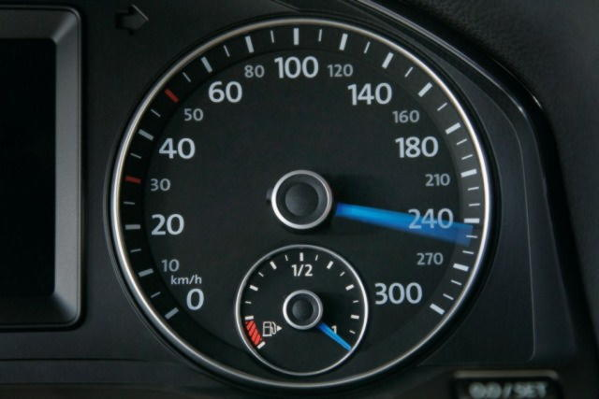
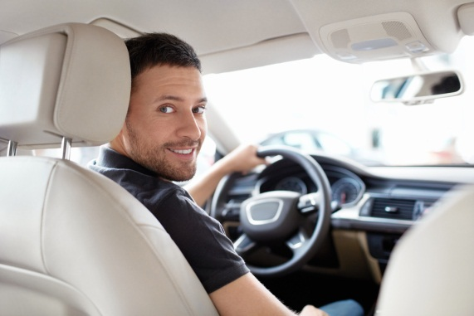
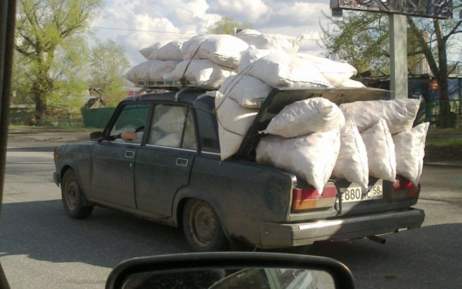
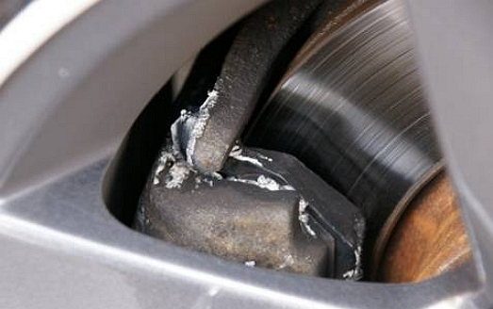
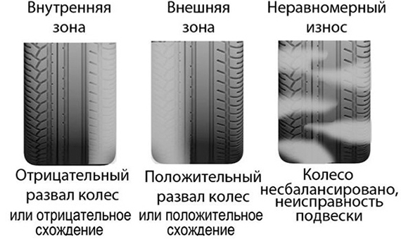
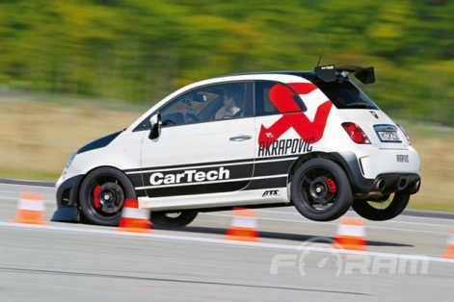
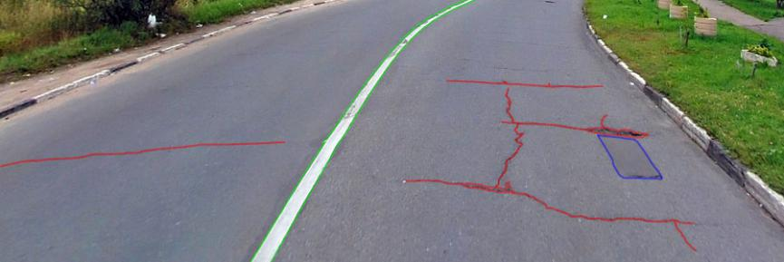
Остановочный путь, как и остановочное время, зависит от большого числа факторов, основными из которых являются:
скорость движения автомобиля на момент начала торможения;
квалификация и физическое состояние водителя;
загруженность автомобиля
тип и техническое состояние рабочей тормозной системы автомобиля
состояние шин автомобиля
состояние дорожного покрытия
способ торможения и т.д.

Slide 14
Распределение тормозной силы между мостами автомобиля
При торможении автомобиля сила инерции Р_{и}, действуя на плече h_{c}, вызывает перераспределение нормальных нагрузок между передними и задними мостами; нагрузка на передние колеса увеличивается, а на задние – уменьшается. Поэтому нормальные реакции R_{z1} и R_{z2}, действующие соответственно на передние и задние мосты автомобиля во время торможения, значительно отличаются от нагрузок G₁ и G₂, которые воспринимают мосты в статическом состоянии. Эти изменения оценивают коэффициентами изменения нормальных реакций m_{р1}, и m_{р2}, которые для случая торможения автомобиля на горизонтальной дороге определяют по формулам
m_{р1} = 1 + φ_{х} h_{c} / l₁; m_{р2} = 1 – φ_{х} h_{c} / l₂.
Следовательно, нормальные реакции дороги
R_{z1} = m_{р1} G₁; R_{z2} = m_{р2} G₂.
Во время торможения автомобиля наибольшие значения коэффициентов изменения реакций находятся в следующих пределах:
m_{р1} = 1,5...2; m_{р2} = 0,5...0,7.

Slide 15
Максимальную интенсивность торможения можно обеспечить при условии полного использования сцепления всеми колесами автомобиля. Однако тормозная сила между мостами может распределяться неравномерно. Такую неравномерность характеризует коэффициент распределения тормозной силы между передними и задними мостами:
β_{о} = Р_{тор1} / Р_{тор} = 1 – Р_{тор2} / Р_{тор}.
Этот коэффициент зависит от различных факторов, из которых основными являются: распределение веса автомобиля между его осями; интенсивность торможения; коэффициенты изменения реакций; виды колесных тормозных механизмов и их техническое состояние и т.д.
При оптимальном распределении тормозной силы передние и задние колеса автомобиля могут быть доведены до блокировки одновременно. Для этого случая
β_{о} = (l₁ + φ_{о} h_{c}) / L

Slide 16
Большинство тормозных систем обеспечивает неизменное соотношение между тормозными силами колес переднего и заднего мостов (Р_{тор1} и Р_{тор2}), поэтому суммарная сила Р_{тор} может достигнуть максимального значения только на дороге с оптимальным коэффициентом φ_{о}. На других дорогах полное использование сцепного веса без блокировки хотя бы одного из мостов (переднего или заднего) невозможно. Однако в последнее время появились тормозные системы с регулированием распределения тормозных сил.
Распределение общей тормозной силы между мостами не соответствует нормальным реакциям, изменяющимся во время торможения, поэтому фактическое замедление автомобиля оказывается меньше, а время торможения и тормозной путь больше теоретических значений этих показателей.
Для приближения результатов расчета к экспериментальным данным в формулы вводят коэффициент эффективности торможения К_{э}, который учитывает степень использования теоретически возможной эффективности тормозной системы. В среднем для легковых автомобилей К_{э} = 1,1...1,2; для грузовых автомобилей и автобусов К_{э} = 1,4...1,6. В этом случае расчетные формулы имеют следующий вид:
a_{з} = φ_{х} g / К_{э};
t_{о} = t_{сум}+ К_{э} υ/(φ_{х} g);
S_{тор} = К_{э}υ² / (2φ_{х} g);
S_{о} = υ t_{сум} + К_{э}υ² / (2φ_{х} g).

